Slide 1
BÀI 10: KĨ THUẬT NUÔI DƯỠNG VÀ CHĂM SÓC VẬT NUÔI
1.Vai trò của việc nuôi dưỡng, chăm sóc và phòng, trị bệnh cho vật nuôi

Slide 2
PHT số 1
Hãy chọn từ hoặc cụm từ thích hợp điền vào chổ trống Các cụm từ gợi ý: Khả năng sinh sản, sức đề kháng, nhiều, sản phẩm, chất lượng đàn con tốt, khoẻ mạnh.
Vật nuôi khoẻ mạnh có sức đề kháng tốt chống lại bệnh tật. Vật nuôi sinh trưởng và phát triển tốt, tạo ra sản phẩm chất lượng tốt. Vật nuôi sinh sản có khả năng sinh sản tốt cho ra số lượng con nhiều và chất lượng đàn con tốt.

Slide 3
BÀI 10: KĨ THUẬT NUÔI DƯỠNG VÀ CHĂM SÓC VẬT NUÔI
1.Vai trò của việc nuôi dưỡng, chăm sóc và phòng, trị bệnh cho vật nuôi
Vật nuôi khoẻ mạnh có sức đề kháng tốt chống lại bệnh tật. Vật nuôi sinh trưởng và phát triển tốt, tạo ra sản phẩm chất lượng tốt. Vật nuôi sinh sản có khả năng sinh sản tốt cho ra số lượng con nhiều và chất lượng đàn con tốt.


Slide 4
BÀI 10: KĨ THUẬT NUÔI DƯỠNG VÀ CHĂM SÓC VẬT NUÔI
1.Vai trò của việc nuôi dưỡng, chăm sóc và phòng, trị bệnh cho vật nuôi
2 .Chăn nuôi vật nuôi
2.1 Chăn nuôi vât nuôi non
a. Đặc điểm sinh lí cơ thể của vật nuôi non:

Slide 5
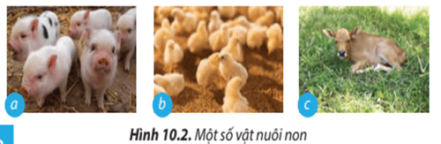
Đặc điểm sinh lí của vật nuôi non?
Hình 10.2b: Gà con
Gà con mới nở có thân nhiệt chưa ổn định, khả năng điều tiết thân nhiệt kém (lớp lông tơ mỏng manh và khả năng sinh nhiệt kém nên dễ mất nhiệt, giảm thân nhiệt và chết vì lạnh)
Sức đề kháng kém, chức năng miễn dịch chưa tốt.
Gà con có tốc độ sinh trưởng cao nhất nên nhu cầu dinh dưỡng cao nhưng do kích thước và chức năng hệ tiêu hóa chưa hoàn chỉnh.
Hình 10.2a: Lợn con :
Lợn con có tốc độ sinh trưởng phát triển nhanh
Hệ thần kinh điều khiển cân bằng nhiệt chưa hoàn chỉnh.
Bộ máy tiêu hóa của lợn con phát triển nhanh nhưng chưa hoàn thiện về chức năng, khả năng tiêu hóa của lợn con rất hạn chế.
Chức năng miễn dịch chưa tốt.
Khả năng điều hòa thân nhiệt kém (do lớp mỡ dưới còn mỏng, lượng mỡ và đường glycogen dự trữ còn ít nên khả năng cung cấp năng lượng bị hạn chế)
Hình 10.2c: Bê ( Bò con)
Chưa có sừng.
Sức đề kháng của bê con vẫn còn yếu
Chức năng hệ tiêu hóa chưa hoàn chỉnh.

Slide 6
BÀI 10: KĨ THUẬT NUÔI DƯỠNG VÀ CHĂM SÓC VẬT NUÔI
1.Vai trò của việc nuôi dưỡng, chăm sóc và phòng, trị bệnh cho vật nuôi
2 .Chăn nuôi vật nuôi
2.1 Chăn nuôi vât nuôi non
a. Đặc điểm sinh lí cơ thể của vật nuôi non:
Sự điều tiết thân nhiệt chưa hoàn chỉnh
Chức năng của hệ tiêu hóa chưa hoàn chỉnh
Chức năng miễn dịch chưa tốt, sức đề kháng kém.


Slide 7
BÀI 10: KĨ THUẬT NUÔI DƯỠNG VÀ CHĂM SÓC VẬT NUÔI
1.Vai trò của việc nuôi dưỡng, chăm sóc và phòng, trị bệnh cho vật nuôi
2 .Chăn nuôi vật nuôi
2.1 Chăn nuôi vât nuôi non
a. Đặc điểm sinh lí cơ thể của vật nuôi non:
b. Nuôi dưỡng, chăm sóc vật nuôi non:

Slide 8
Đặc điểm cơ thể ảnh hưởng đến quá trình sinh trưởng của vật nuôi non như thế nào?
Đặc điểm cơ thể ảnh hưởng đến quá trình sinh trưởng của vật nuôi non
Sự điều tiết thân nhiệt chưa hoàn chỉnh: Con non mới sinh ra chưa có khả năng điều hòa thân nhiệt được như những con lớn => Cần giữ ấm nếu không cơ thể sẽ rất yếu, chậm phát triển.
Chức năng của hệ tiêu hóa chưa hoàn chỉnh: Con non mới sinh từ trong bụng mẹ chỉ có nguồn thức ăn chính là sữa mẹ, chưa được tiếp xúc với những nguồn thức ăn lạ => Cần chọn thức ăn dễ tiêu hóa.
Chức năng hệ miễn dịch chưa tốt, sức đề kháng kém => Vật nuôi con dễ bị mắc bệnh hơn những vật nuôi trưởng thành.

Slide 9
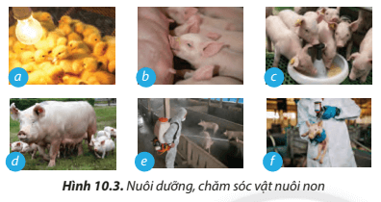
Nêu tác dụng của các công việc nuôi dưỡng và chăm sóc vật nuôi non được minh họa trong mỗi trường hợp ở hình 10.3?
Hình a: Sưởi ấm để tránh nhiễm lạnh làm phát sinh các bệnh về hô hấp, tiêu hóa cho vật nuôi non.
Hình d: Cho vật nuôi non vận động, tiếp xúc nhiều với nắng sớm để cơ thể khỏe mạnh và trao đổi chất tốt.
Hình b: Cho bú sữa đầu có đủ chất dinh dưỡng, nhiều kháng thể giúp cho cơ thể vật nuôi non chống lại bệnh tật.
Hình e: Giữ vệ sinh chuồng sạch sẽ, khô ráo; cho uống hoặc tiêm vaccine phòng bệnh đầy đủ.
Hình c: Tập cho ăn sớm để cung cấp dinh dưỡng cho vật nuôi non và giúp hệ tiêu hóa phát triển hoàn thiện.
Hình f: Thường xuyên theo dõi để phát hiện và điều trị bệnh kịp thời; nhanh chóng cách li vật nuôi non nhiễm bệnh để tránh lây lan.

Slide 10
BÀI 10: KĨ THUẬT NUÔI DƯỠNG VÀ CHĂM SÓC VẬT NUÔI
1.Vai trò của việc nuôi dưỡng, chăm sóc và phòng, trị bệnh cho vật nuôi
2 .Chăn nuôi vật nuôi
2.1 Chăn nuôi vât nuôi non
a. Đặc điểm sinh lí cơ thể của vật nuôi non
b. Nuôi dưỡng, chăm sóc vật nuôi non
- Để vật nuôi non khỏe mạnh cần cho bú sữa đầu, tập cho ăn sớm, cho vật nuôi được vận động, sưởi ấm, tiếp xúc nhiều với nắng sớm và được nuôi trong môi trường đảm bảo vệ sinh. Tiêm phòng định kỳ, theo dõi để phát hiện và điều trị bệnh kịp thời cho vật nuôi.


Slide 11
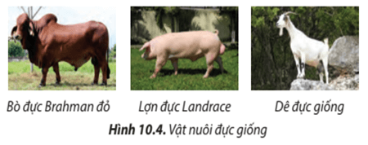
BÀI 10: KĨ THUẬT NUÔI DƯỠNG VÀ CHĂM SÓC VẬT NUÔI
1.Vai trò của việc nuôi dưỡng, chăm sóc và phòng, trị bệnh cho vật nuôi
2 .Chăn nuôi vật nuôi
2.1 Chăn nuôi vât nuôi non
2.2 Chăn nuôi vât nuôi đực giống

Slide 12
Vật nuôi đực giống có vai trò gì trong sự phát triển của đàn?
Vai trò của vật nuôi đực giống trong sự phát triển cả đàn: đạt khả năng phối giống cao và cho con giống tốt cho vật nuôi đời sau.

Slide 13
Các vật nuôi đực giống trong hình 10.4 có đặc điểm cơ thể như thế nào?
Hình 10.4a: Hình thể chắc,khỏe mạnh, hệ cơ phát triển, thân dài, lưng thẳng, yếm và u vai phát triển, tai to và cụp xuống.
Hình 10.4b: Thân có lông màu trắng tuyền, đầu nhỏ, dài, tai to dài rủ xuống kín mặt, tai cúp về phía trước, cổ nhỏ và dài, mình dài, vai – lưng – mông và đùi rất phát triển, mõm thẳng.
Hình 10.4c: Ngoại hình to, khỏe, lượng sữa dê khá. Con dê đực được chọn làm giống có đầu ngắn và rộng, đôi tai to cân đối và dày, cổ to, ngực nở, bốn chân cứng cáp, 2 dịch hoàn to và đều đặn, khả năng phối giống đạt tỷ lệ thụ thai cao.

Slide 14
BÀI 10: KĨ THUẬT NUÔI DƯỠNG VÀ CHĂM SÓC VẬT NUÔI
2.2 Chăn nuôi vât nuôi đực giống
- Vật nuôi đực giống cần cân đối, rắn chắc, khỏe mạnh, thể hiện rõ tính đực.
- Nuôi dưỡng, chăm sóc: cần được cung cấp thức ăn đủ năng lượng, protein, vitamin và chất khoáng, cho vật nuôi vận động hàng ngày, nuôi dưỡng trong môi trường đảm bảo vệ sinh, tiêm phòng định kỳ, theo dõi để phát hiện và điều trị kịp thời các bệnh truyền nhiễm.


Slide 15
BÀI 10: KĨ THUẬT NUÔI DƯỠNG VÀ CHĂM SÓC VẬT NUÔI
2 .Chăn nuôi vật nuôi
2.1 Chăn nuôi vât nuôi non
2.2 Chăn nuôi vât nuôi đực giống
2.3 Chăn nuôi vât nuôi cái sinh sản

Slide 16
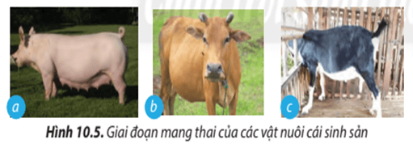
Cơ thể vật nuôi thay đổi như thế nào khi mang thai (hình 10.5)?
Hình 10.5c: Dê cái mang thai
Sau khi lên giống theo dõi đến chu kỳ động dục tiếp theo (21 ngày) nếu không thấy dê cái có biểu hiện động dục thì có thể chúng đã mang thai.
Sau một thời gian, chúng sẽ tăng cân, lông mềm mượt hơn.
Dê cái có thể tăng khoảng 5kg trong suốt giai đoạn chửa, không để dê quá béo.
Hình 10.5b: Bò cái mang thai
Bầu vú có sự thay đổi như bầu vú căng, phát triển lớn khi bò có chửa, càng gần đẻ càng lớn.
Bầu vú ôm gọn, sờ vào thì săn chắc, các núm vú se nhỏ gọn gàng và không có nếp nhăn.
Khi nặn thử có tia sữa non bắn ra. Nếu bò vừa mới mang thai thì sữa non đục trắng, bắn ra thành tia.
Hình 10.5a: Lợn cái mang thai
Thường xuất hiện trạng thái phù thũng ở tứ chi, thành bụng.
Tuyến vú phát triển to lên, bè ra.
Lợn yên tĩnh ăn uống tốt và ngủ ngon, bụng phát triển to lên.
Tình trạng lợn không có biểu hiện động dục lại sau 21 ngày kể từ lúc phối.

Slide 17
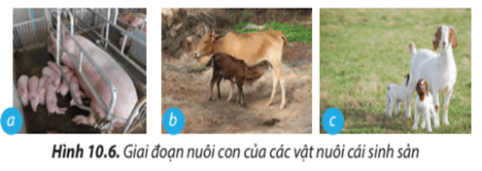
Hãy nêu nhiệm vụ của các vật nuôi cái sinh sản ở giai đoạn nuôi con (hình 10.6)?
=>Cho con bú sữa đầu, hướng dẫn con một số kỹ năng sống, tách con khỏi mẹ để rèn luyện khả năng tự lập.
Chăm sóc vật nuôi cái sinh sản có tác động thế nào đến đàn vật nuôi con?
=>Chăm sóc vật nuôi cái sinh sản ở giai đoạn mang thai và giai đoạn nuôi con ảnh hưởng đến sức khỏe của mẹ và con non trong bụng và chất lượng của đàn vật nuôi con.
Theo em, cần làm gì để phòng và điều trị bệnh thông thường do ký sinh trùng như giun, sán, ve …gây ra cho vật nuôi?
=>Vệ sinh nơi ở, chuồng trại vật nuôi sạch sẽ. Đảm bảo nơi ở khô ráo, thoáng mát
Tiêm vaccine định kì cho vật nuôi
Theo dõi và chăm sóc thường xuyên cho vật nuôi nhằm phát hiện và điều trị bệnh kịp thời.
Cách li vật nuôi nhiễm bệnh để tránh lây lan cho những vật nuôi khác.

Slide 18
BÀI 10: KĨ THUẬT NUÔI DƯỠNG VÀ CHĂM SÓC VẬT NUÔI
2.3 Chăn nuôi vât nuôi cái sinh sản
- Vật nuôi cái sinh sản cần có khả năng sinh con có tỉ lệ sống cao, tiết sữa tốt, tỷ lệ con nuôi sống đến lúc cai sữa cao, đàn con có chất lượng tốt.
- Ở giai đoạn mang thai và nuôi con vật nuôi cái sinh sản:
+Cần được cung cấp đủ các chất dinh dưỡng và bổ sung thêm thức ăn như rau tươi củ quả.
+Cần theo dõi chăm sóc khi vật nuôi sinh con để có chế độ vận động phù hợp đảm bảo vệ sinh và tiêm phòng bệnh.


Slide 19
BÀI 10: KĨ THUẬT NUÔI DƯỠNG VÀ CHĂM SÓC VẬT NUÔI
3. Vệ sinh trong chăn nuôi

Slide 20
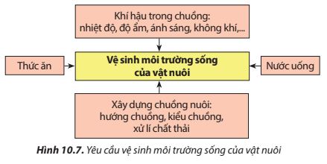
-Nêu những yếu tố ảnh hưởng đến vệ sinh môi trường sống của vật nuôi?
-Chất thải và rác thải trong chăn nuôi ảnh hưởng đến môi trường và sức khỏe của con người như thế nào?

Slide 21
Là địa điểm trú ngụ của nhiều loại côn trùng gây nguy hiểm, như ruồi, muỗi, gián, các mầm mống gây bệnh… => Những loại rất dễ dàng truyền các bệnh nguy hiểm như: sốt xuất huyết, tay chân miệng, hay nguy hiểm hơn là mần móng của các bệnh ung thư, hô hấp… ảnh hưởng rất lớn đến sức khỏe của vật nuôi và con người
Có ảnh hưởng trực tiếp tới sức khỏe con người, làm giảm sức đề kháng vật nuôi, tăng tỷ lệ mắc bệnh, năng suất bị giảm, tăng các chi phí phòng trị bệnh, hiệu quả kinh tế của chăn nuôi không cao,...
Ảnh hưởng rất nhiều đến nguồn nước ngầm (với nhiều hộ ở nông thôn vẫn hay dùng giếng làm nước sinh hoạt chính, nên nguồn nước ngầm rất quan trọng), hay nguồn đất có thể bị ảnh hưởng.
Bón phân động vật không qua xử lý, sẽ làm chết cây, gây úng hoặc thối rễ.
Sản phẩm thịt và các sản phẩm khác từ vật nuôi sẽ không được sạch và an toàn tuyệt đối.

Slide 22
BÀI 10: KĨ THUẬT NUÔI DƯỠNG VÀ CHĂM SÓC VẬT NUÔI
3. Vệ sinh trong chăn nuôi
- Các yếu tố môi trường sống của vật nuôi như: khí hậu trong chuồng, xây dựng chuồng nuôi, thức ăn và nước uống… cần được đảm bảo các yêu cầu vệ sinh.
- Khi chăn nuôi, cần đảm bảo vệ sinh thân thể cho vật nuôi; tắm, chải và cho vật nuôi vận động hợp lí.


Slide 23
C1
* Hình 11.2a: Chuồng nuôi:
- Nơi để gà nghỉ ngơi, tránh nắng mưa, nền chuồng đảm bảo khô ráo, thoáng mát, dễ dọn vệ sinh.
- Cửa chuồng nuôi mở ra hướng đông nam để chuồng hứng được nắng sáng và tránh được nắng chiều;
- Chuồng phải đủ rộng và có hệ thống cống rãnh để xử lí chất thải, nước thải
- Thực hiện tiêu độc, khử trùng, vệ sinh chuồng để đảm bảo vệ sinh môi trường chăn nuôi và môi trường sống xung quanh.
* Hình 11.2b + 11.2c: Vườn bãi chăn thả gà:
- Diện tích rộng, thường là bĩa cỏ, vườn tự nhiên, có môi trường phù hợp cho giun, đất, dế..phát triển tạo nguồn thức ăn cho gà và có bóng mát cây xanh để gà vận động và tìm kiếm thức ăn.
- Rào xung quanh vườn bằng lưới mắt cáo hoặc phên tre chắc chắn để gà không thể vượt qua, đồng thời chống thú xâm nhập.
- Đặt máng ăn, treo máng uống để gà dễ dàng ăn và uống nước khi cần.

Slide 24
2
Vườn chăn thả đem lại những ích lợi gì cho đàn gà là:
- Tạo nguồn thức ăn cho gà và có bóng mát cây xanh để gà vận động và tìm kiếm thức ăn.
- Bảo vệ gà tránh sự nguy hiểm từ thú hoang hoặc thú nuôi.
Mô hình chuồng nuôi thả vườn như hình 11.4 có đặc điểm hình thể: kháng bệnh tốt, thịt thơm ngon, dễ nuôi

Slide 25
C3
Việc chọn gà giống rất quan trọng, giống gà mà ta lựa chọn nuôi, chính là gen quý của dòng gà đó. Thể trạng của gà con giống không tốt, gà sẽ không phát triển tốt được.

Slide 26
C4
Nhu cầu thức ăn thay đổi trong quá trình phát triển của gà:
- Giai đoạn gà con (từ 1 ngày đến 4 tuần tuổi): cho ăn tự do loại cám được chế biến phù hợp với khả năng tiêu hoá của gà. Rải đều thức ăn lên khay ăn tuỳ theo định lượng thức ăn cho số gà (dầy khoảng 1 cm) và bổ sung thêm thức ăn cho gà từ khoảng 6 – 7 lần/ngày. Trước khi rải thức ăn mới nên vệ sinh sạch lượng thức ăn thừa còn lại trên khay ở lần cho ăn trước. Đặt xen kẽ máng uống với khay ăn và thay nước khoảng 2 – 3 lần ngày.
- Giai đoạn gà tơ (gà non, mới lớn): phối trộn thêm lúa, gạo và rau vào trong thức ăn để tăng cường chất dinh dưỡng cho gà.
- Giai đoạn gà thịt: gia tăng lượng thức ăn, nước uống, đồng thời bổ sung thêm thức ăn giàu chất đạm, rau xanh,... để gà lớn nhanh và chắc xương hơn.

Slide 27
C5
Các kĩ thuật chăm sóc vật nuôi non phù hợp:
- Giữ vệ sinh, phòng bệnh
- Vận động và tiếp xúc với ánh sáng
- Tập ăn sớm các loại thức ăn đủ chất dinh dưỡng
- Giữ ấm cơ thể
Người chăn nuôi đã làm công việc để phòng và trị bênh cho gà:
- Hình a. Vệ sinh chuồng trại
- Hình b. Tiêm vaccine phòng bệnh cho gà

Slide 28

CHỦ ĐỀ. NUÔI DƯỠNG CHĂM SÓC VÀ
PHÒNG TRỊ BỆNH VẬT NUÔI
3 Vệ sinh trong chăn nuôi
4 Quy trình chăn nuôi
5 Chăn nuôi gà thịt thả vườn
- Chuẩn bị chuồng trại
- Chọn gà giống: chọn giống gà, chọn gà con giống
- Kỹ thuật nuôi dưỡng chăm sóc: thức ăn cho gà, chế độ chăm sóc
- Phòng và trị bệnh.

Slide 29
CHỦ ĐỀ. NUÔI DƯỠNG CHĂM SÓC VÀ
PHÒNG TRỊ BỆNH VẬT NUÔI
2.6 Kế hoạch nuôi dưỡng, chăm sóc vật nuôi trong gia đình

Slide 30
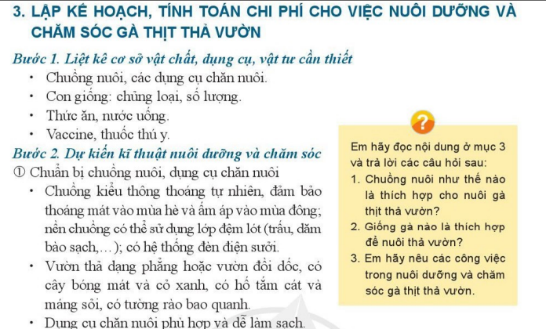

Slide 31
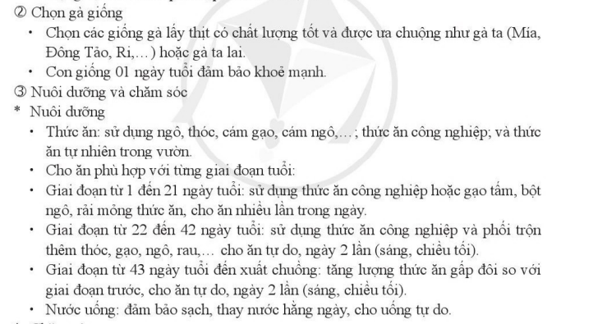

Slide 32
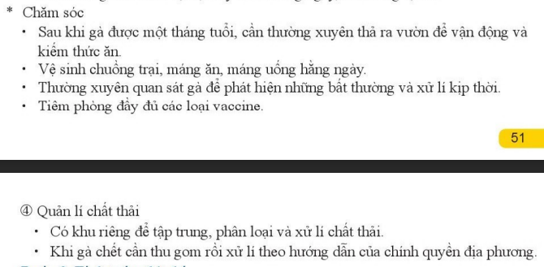

Slide 33
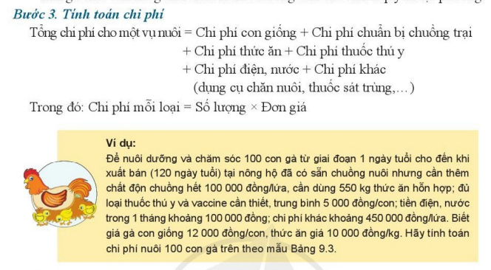

Slide 34
STT | Vật tư, đầu vào | Đơn vị tính | Đơn giá (đồng) | Số lượng | Thành tiền (đồng) | Ghi chú
1 | Chất độn chuồng | kg | 100.000 |  | 100.000
2 | Điện, nước |  |  |  | 100.000
3 | Con giống | con | 1.200 | 100 | 120.000
4 | Thức ăn | kg | 10.000 | 550 | 5.500.000
5 | Thuốc thú y | Gói/con | 5.000 | 100 | 500.000
6 | Chi phí khác |  |  |  | 450.000
 | Tổng |  |  |  | 6.770.000

Slide 35
STT | Vật tư, đầu vào | Đơn vị tính | Đơn giá (đồng) | Số lượng | Thành tiền (đồng) | Ghi chú
1 | Vật liệu xây dựng chuồng nuôi | kg | 40.000 | 2 | 80.000
2 | Dụng cụ nuôi dưỡng | Chiếc | 2.500 | 2 | 5.000
3 | Con giống | con | 50.000 | 2 | 100.000
4 | Thức ăn | gam | 10.000 | 2 | 20.000
5 | Thuốc thú y | gói | 5.000 | 2 | 10.000
6 | Công chăm sóc | Tiếng | 10.000 | 3 | 30.000
 | Tổng |  |  |  | 245.000

Slide 36
